Slide 1

Volejbal
na
Gymnáziu Česká

Slide 2

Pojď studovat na Gymnázium Česká

Slide 3
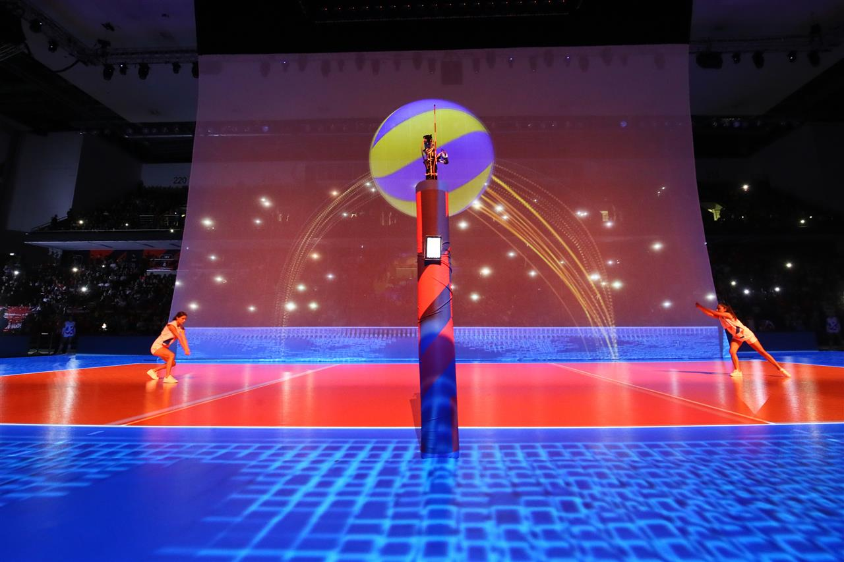
studovat a trénovat volejbal

Slide 4
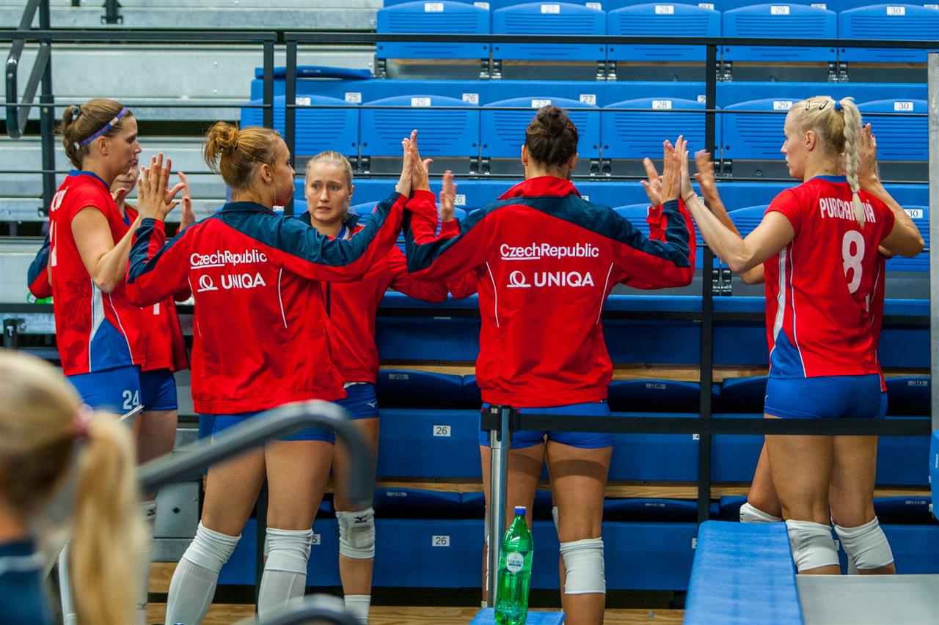
Volejbal je nejkolektivnější sport

Slide 5
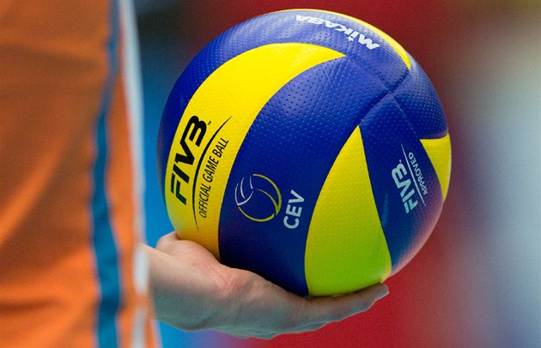
Co tě čeká?

Slide 6
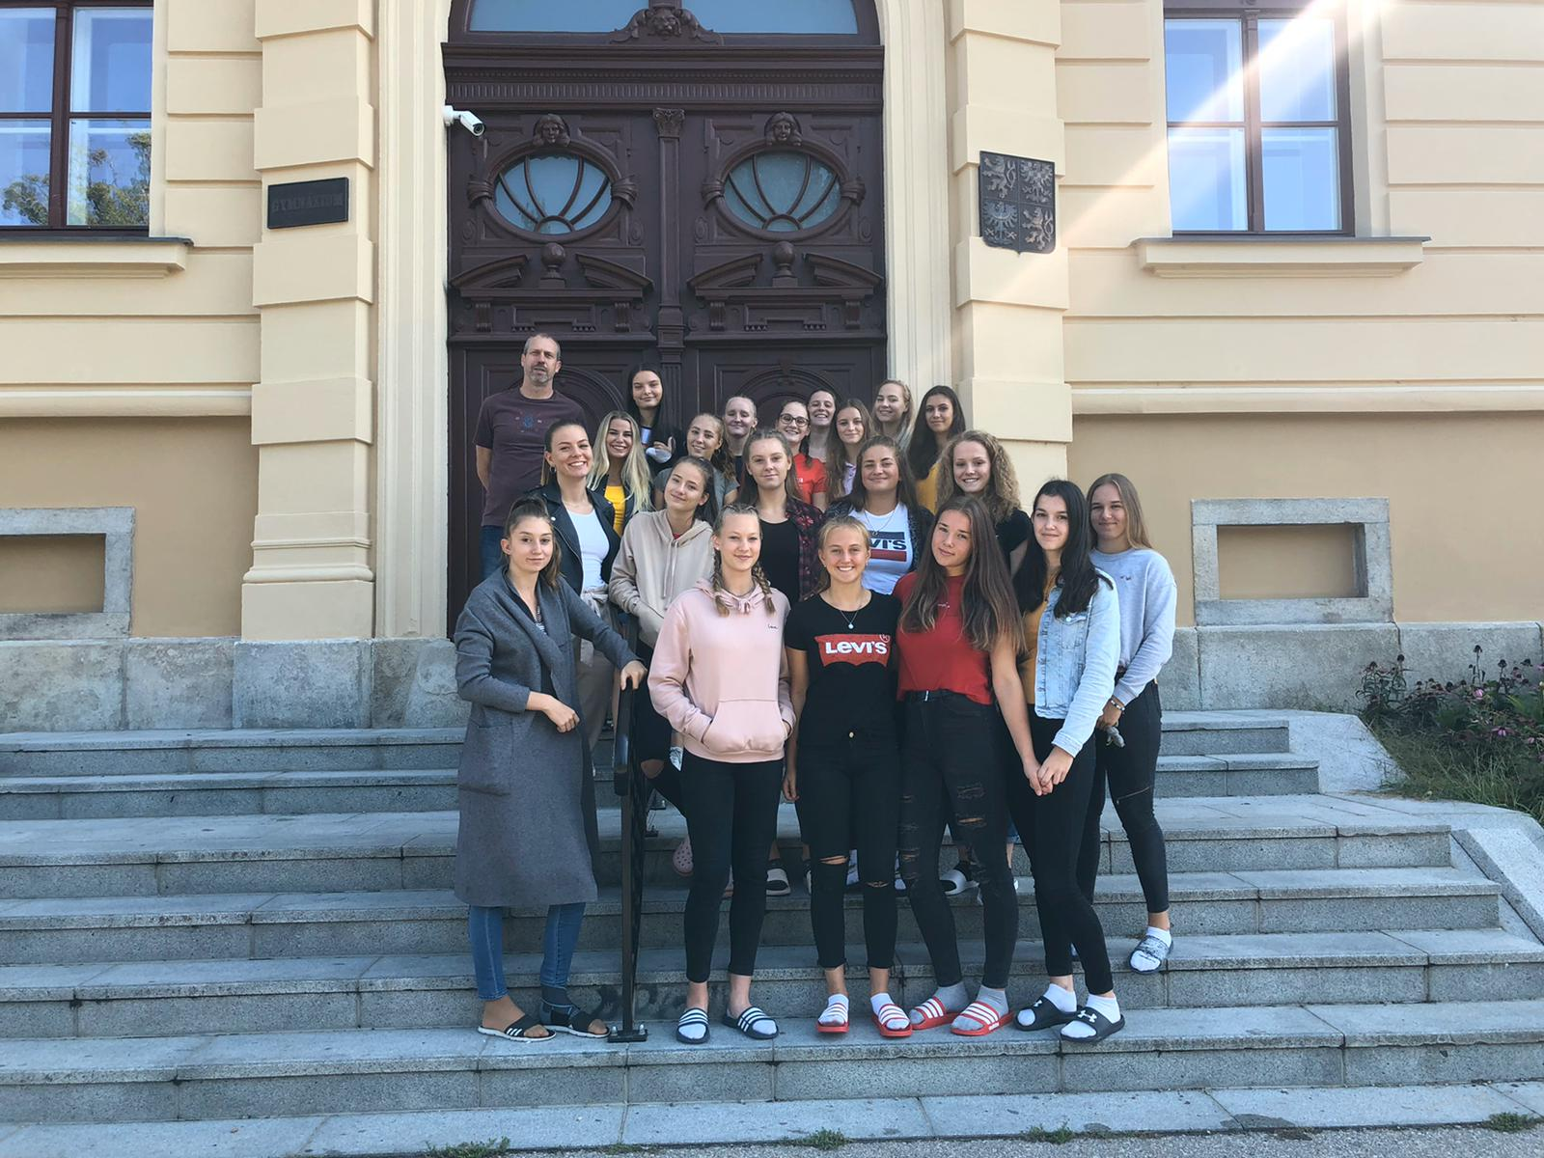
Výborný kolektiv

Slide 7

STUDIUM

Slide 8
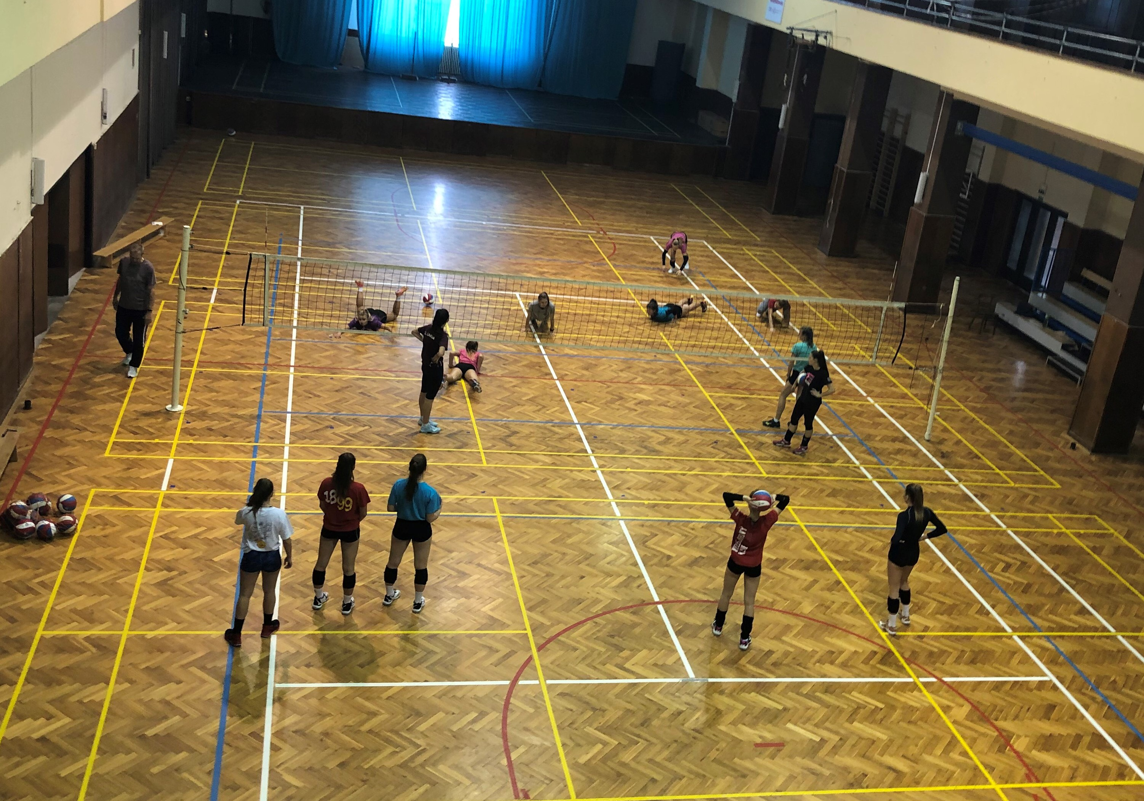
Volejbalové tréninky

Slide 9
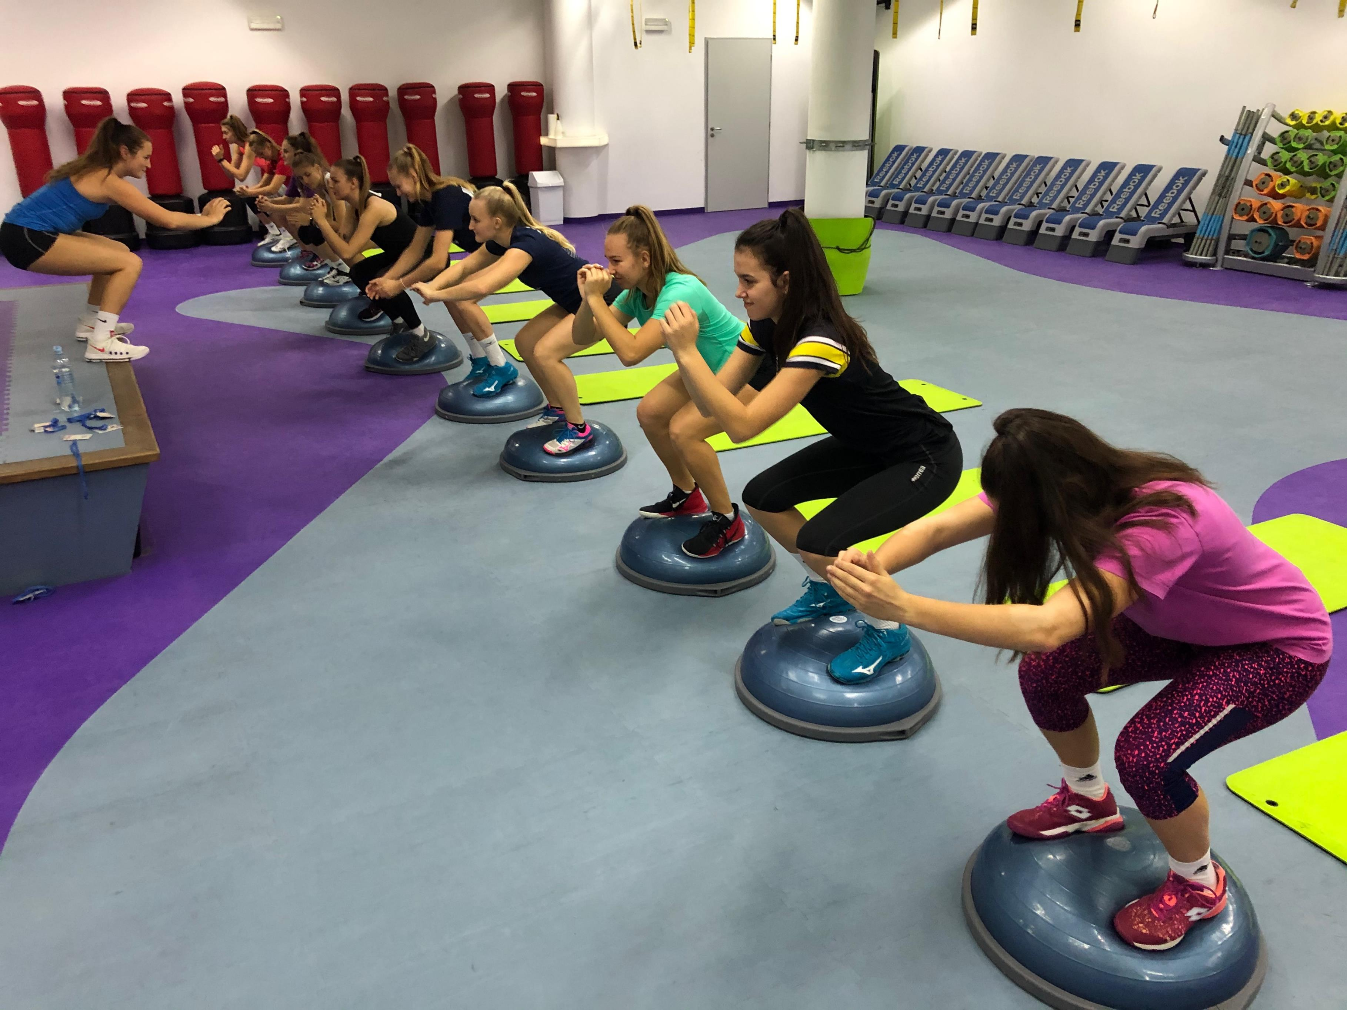
Tréninky ve fitness

Slide 10
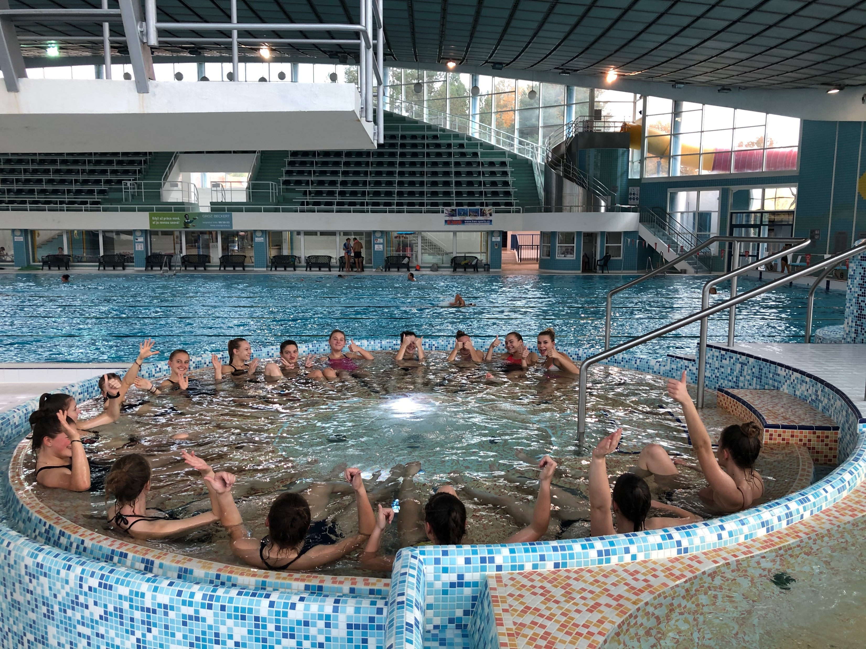
REGENERACE

Slide 11
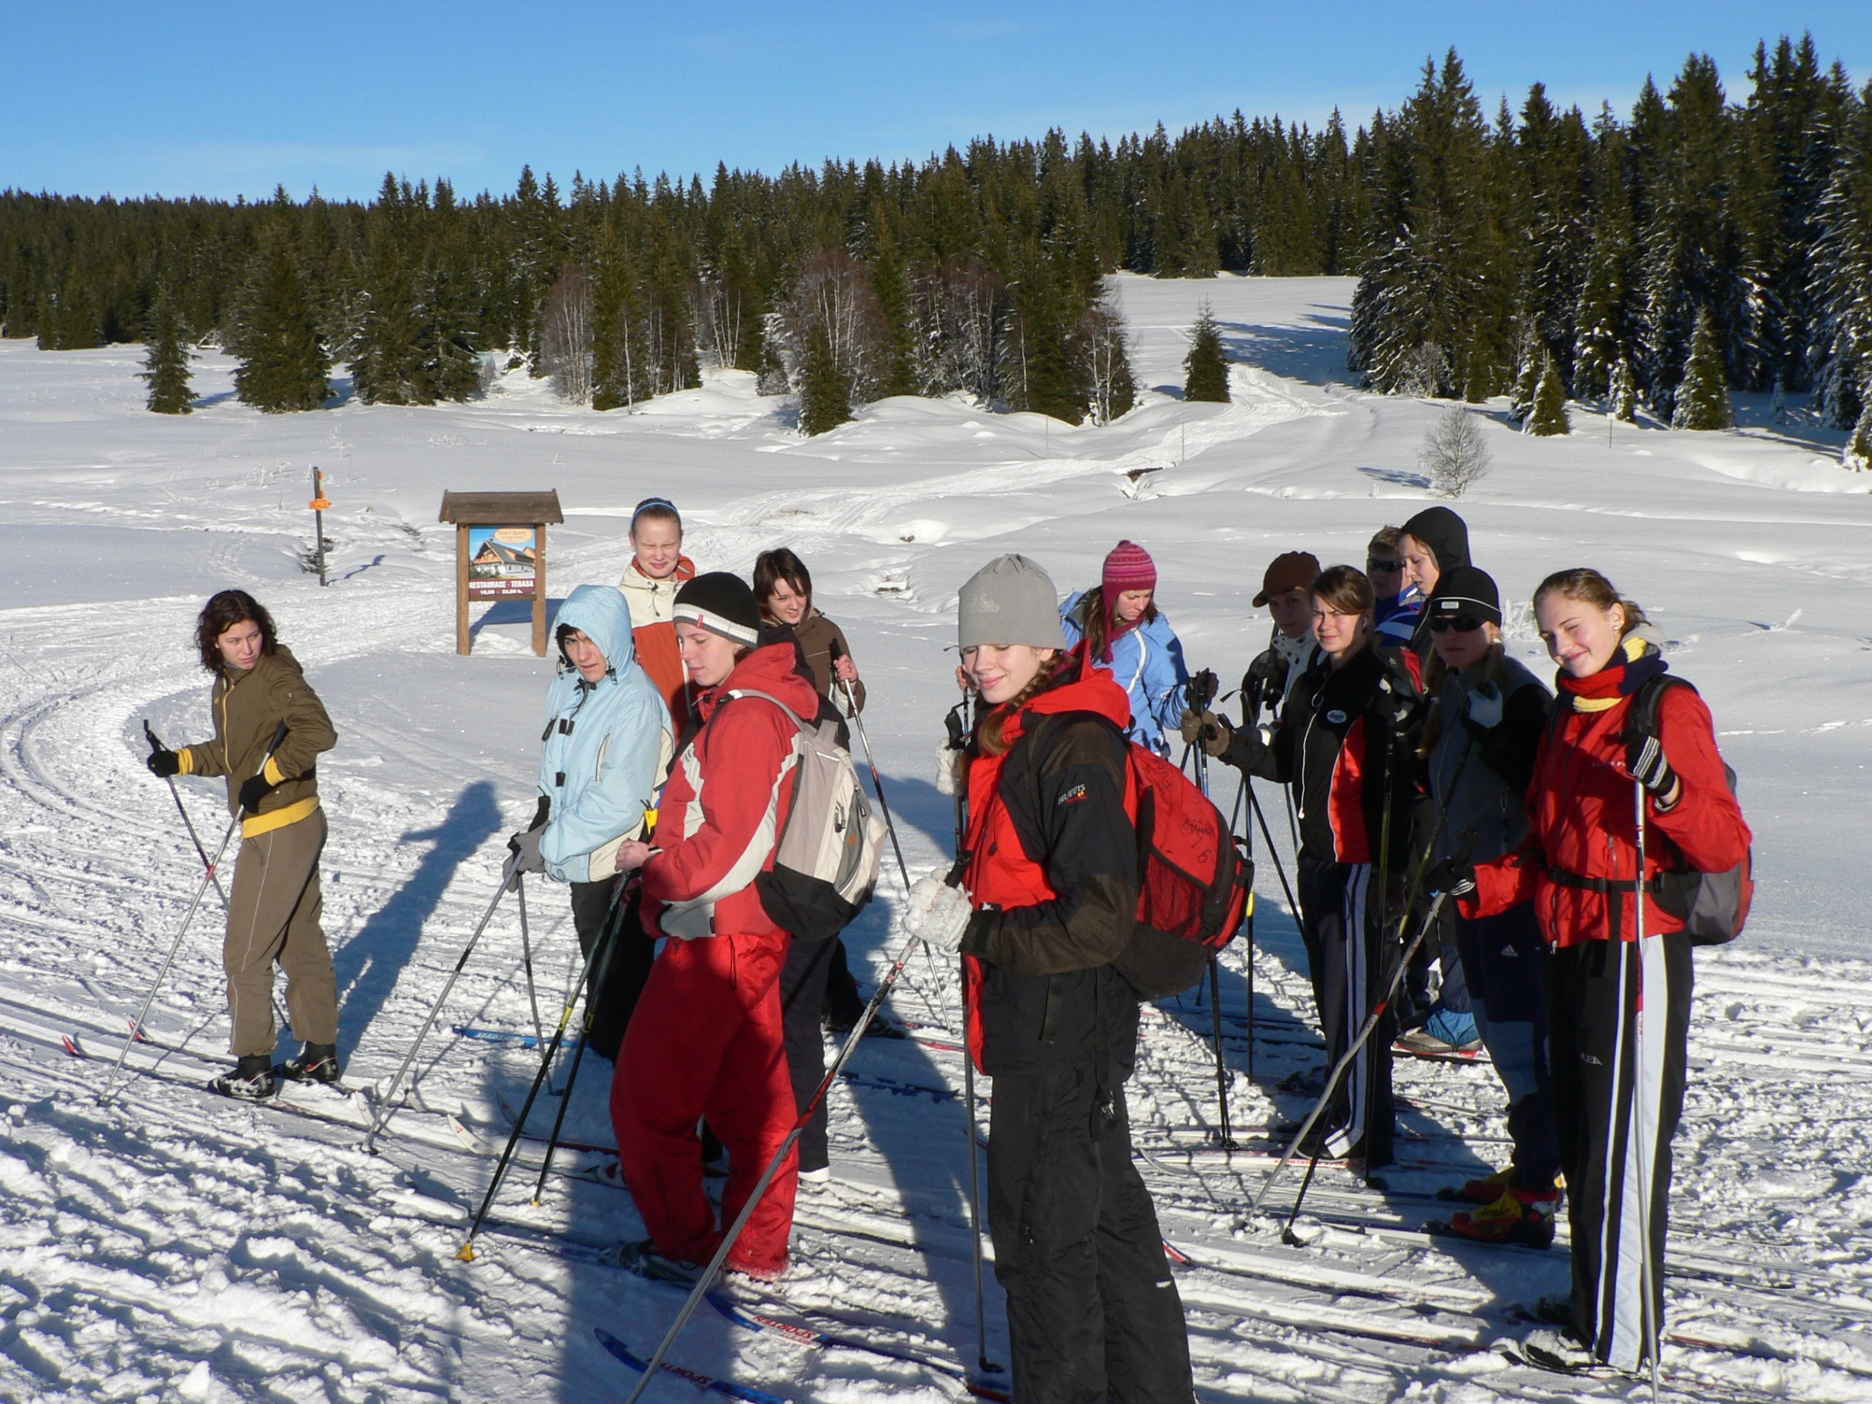
Zimní soustředění

Slide 12
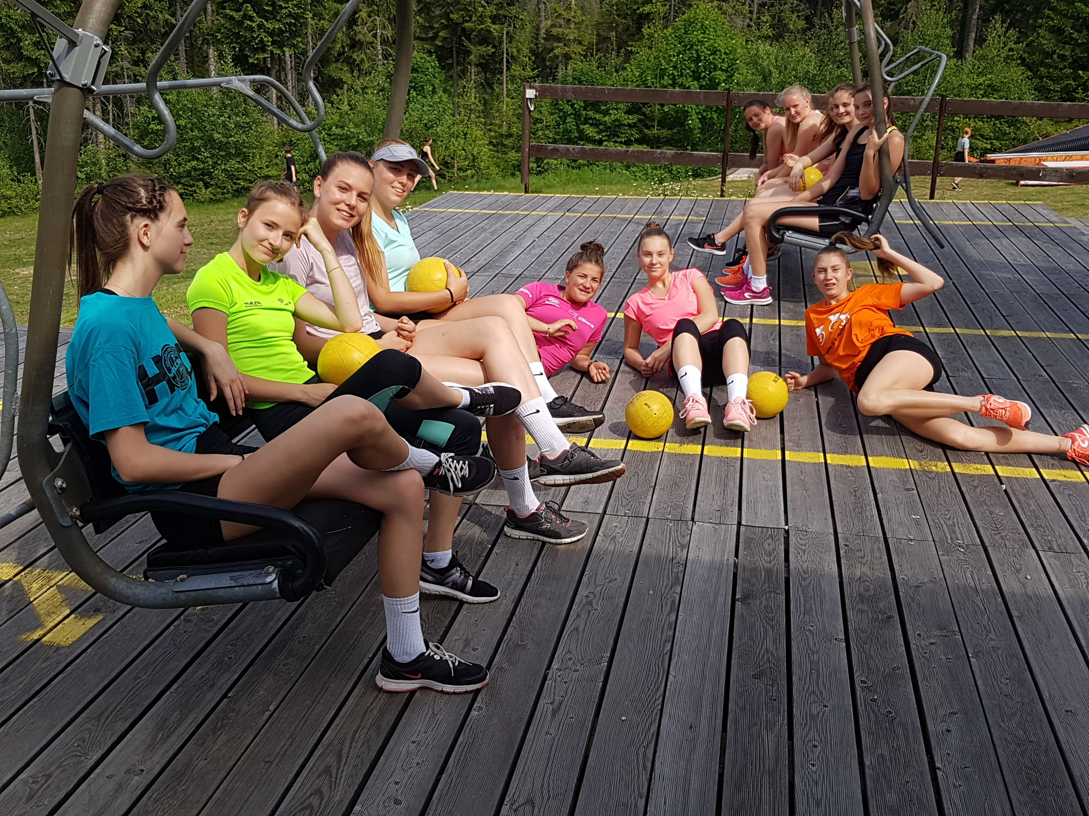
Letní soustředění

Slide 13
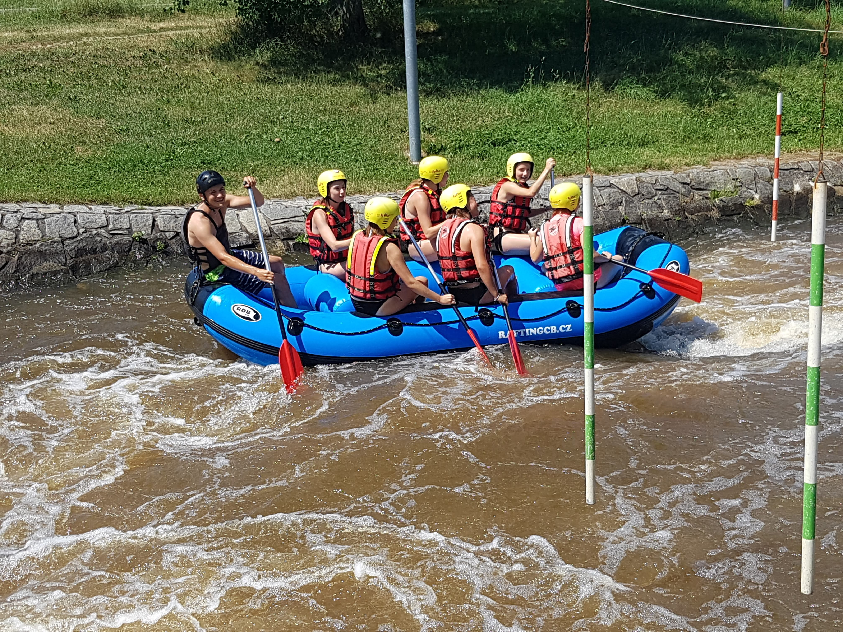
i speciální tréninky

Slide 14
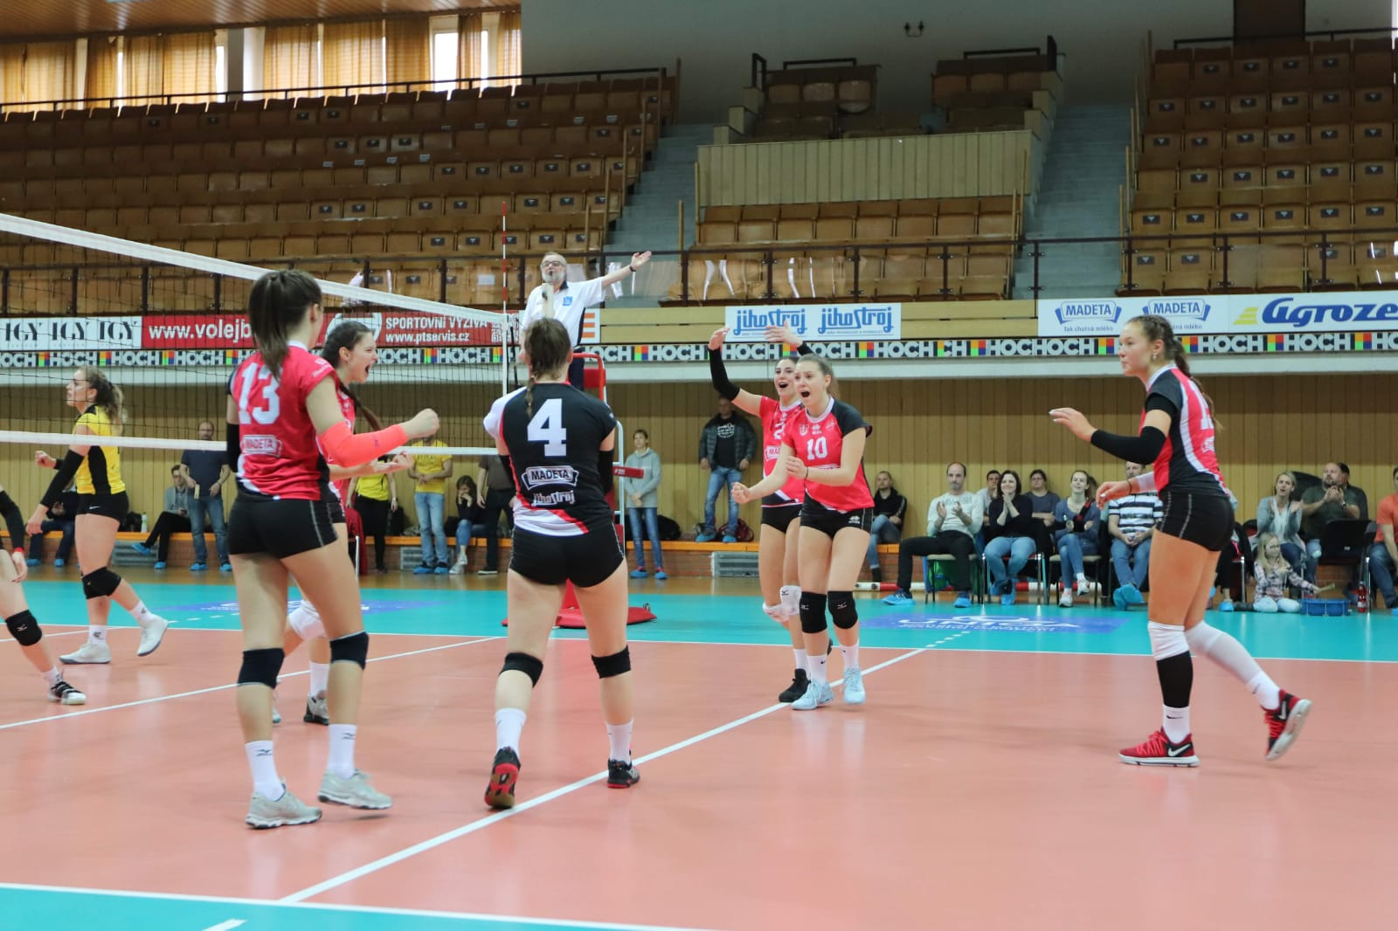
Klubové zápasy

Slide 15
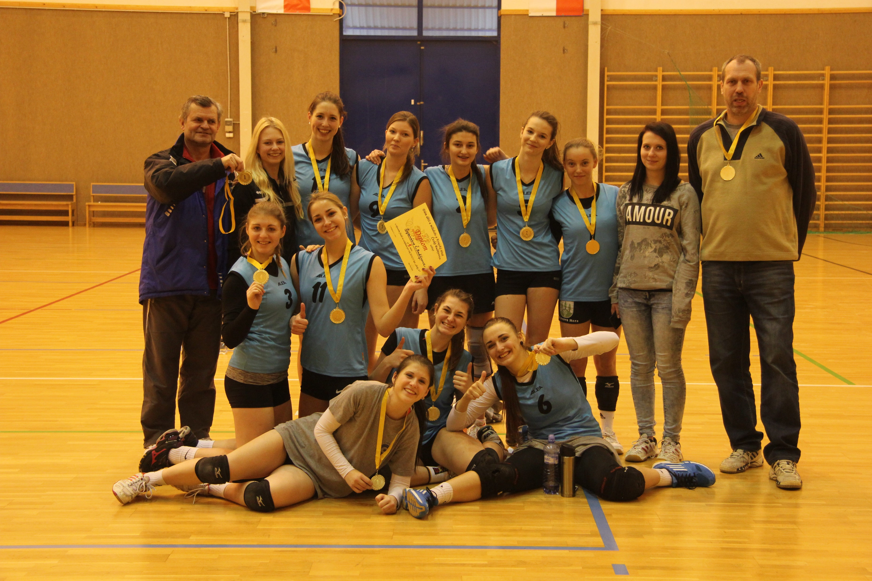
Středoškolské soutěže

Slide 16
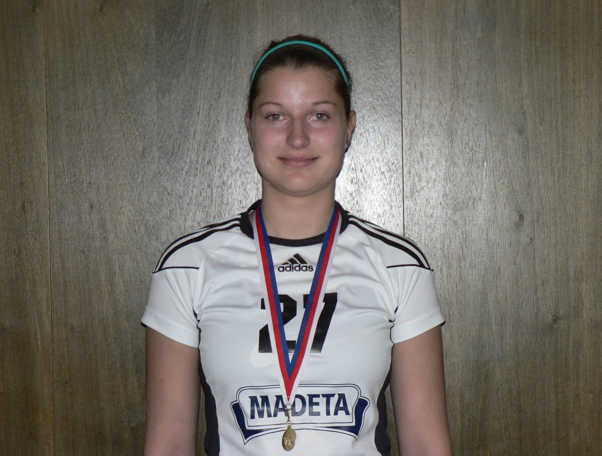
Ti nejlepší dosáhnou

Slide 17
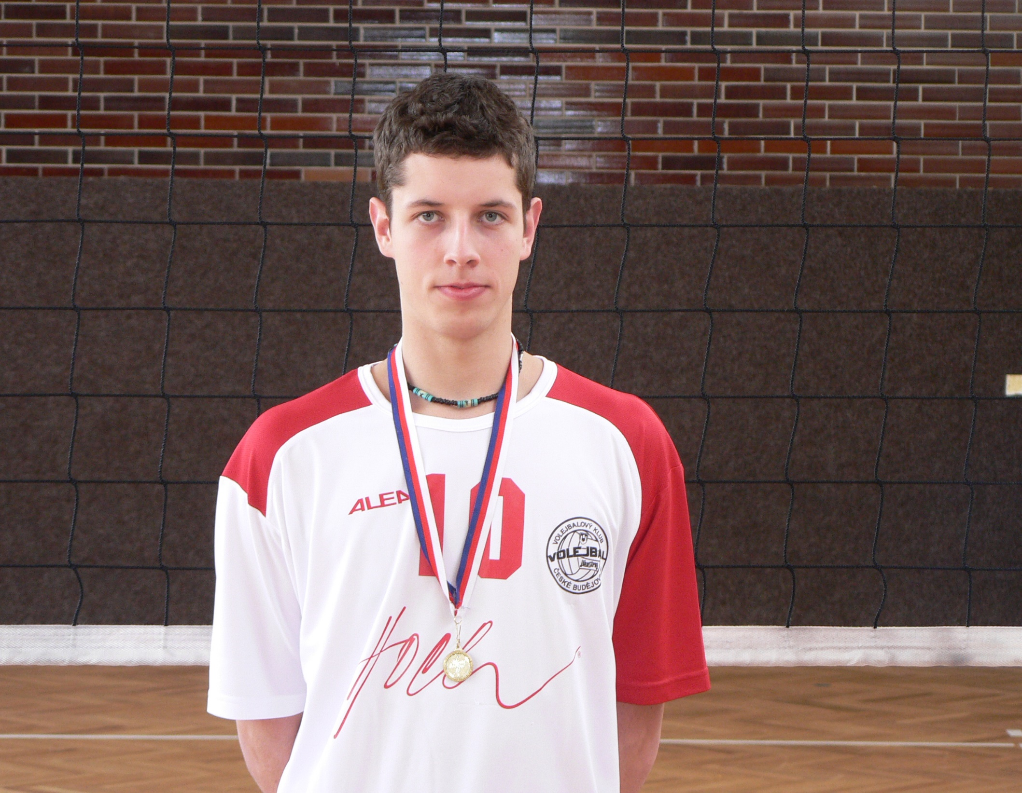
na medaile

Slide 18
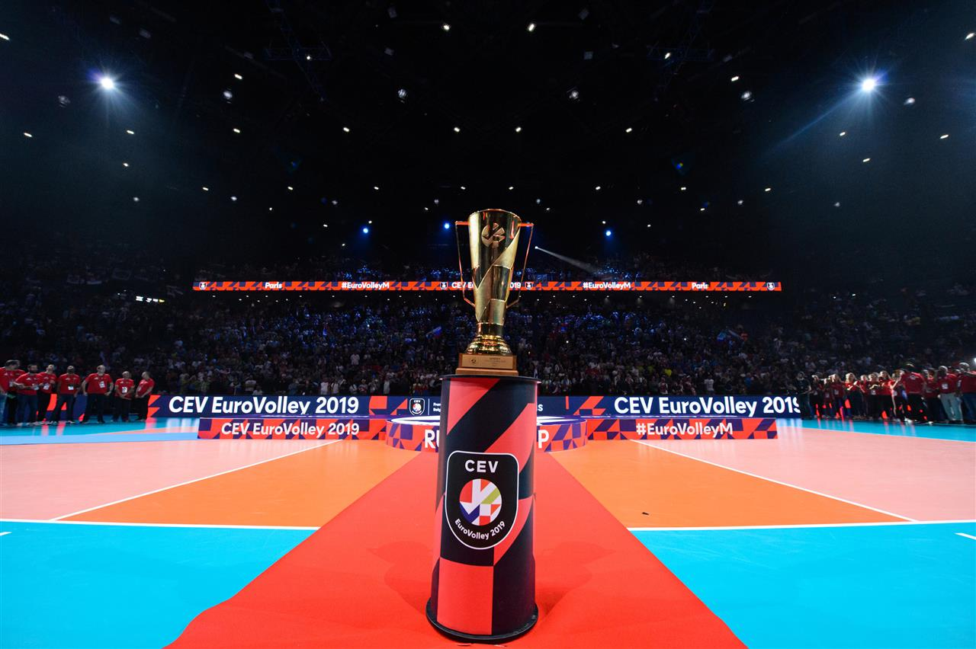
nebo i na poháry

Slide 19
Na začátku studia je přijímací řízení
Přijímací řízení na naše Gymnázium má dvě části talentovou zkoušku v lednu a písemné zkoušky tvých znalostí v dubnu.
Bodovány jsou i vysvědčení z 8. a 9. třídy ZŠ.
Cermat testy tvoří 50 % přijímacího řízení, druhých 50 % je talentová zkouška.

Slide 20
Talentová zkouška
1. motorické testy
1.test: Skok do dálky snožmo z místa
2.test: Hod plným míčem
3.test K-test běh se změnami směru
2. testy ind. herních činností
servis, příjem, náhra, smeč a tvůj herní projev

Slide 21
Další informace najdeš na www.gymceska.cz
GYMNÁZIUM ČESKÁ
ŠANCE PRO KAŽDÉHO!

